Slide 1

Código que recebe a maior altura

Slide 2
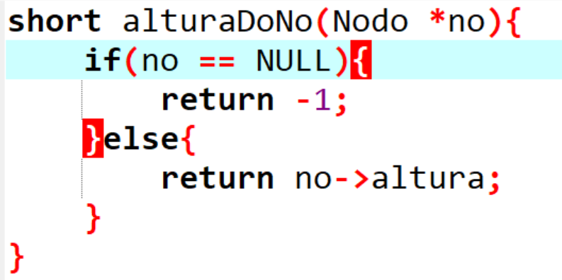
Código que retorna a altura do nó

Slide 3

Código que retorna o Fator de Balanceamento

Slide 4
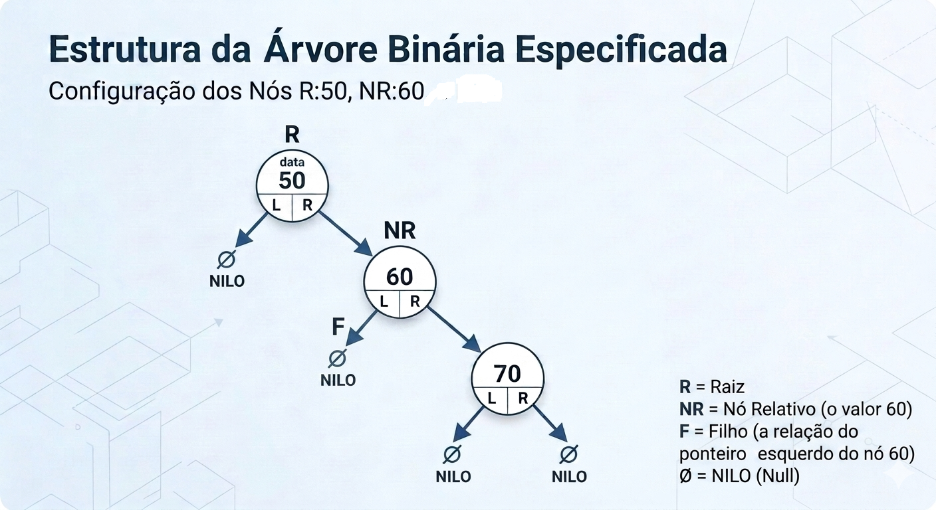

Slide 5
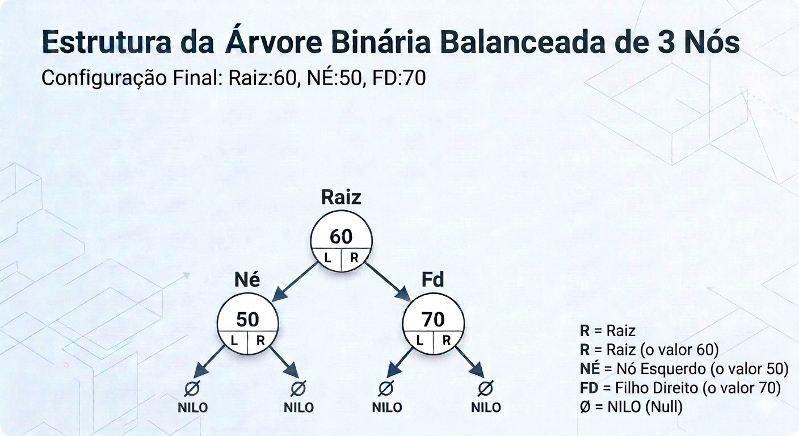

Slide 6
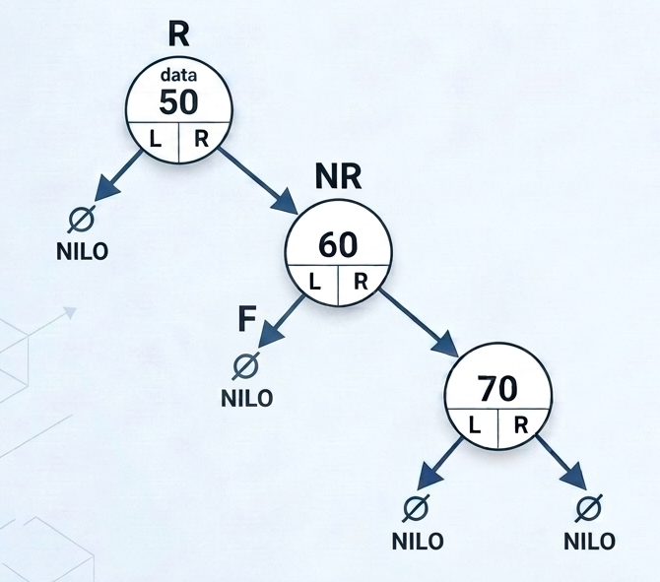
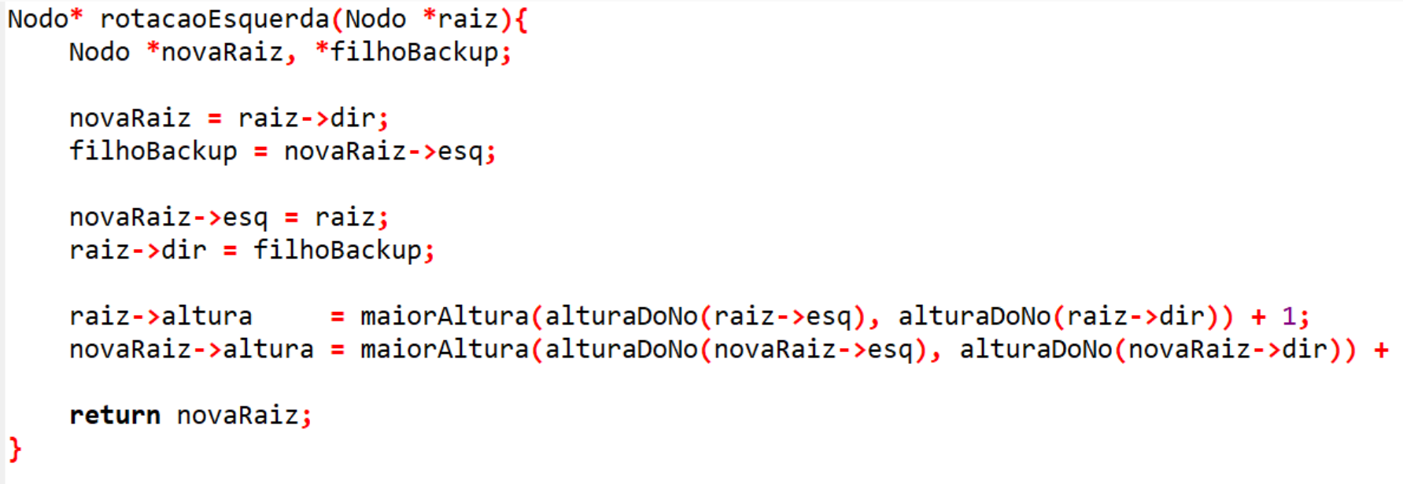
Rotação a Esquerda

